Slide 1
实验二几点注意事项

Slide 2

考试注意（带身份证或学生证，画图用铅笔直尺，波形记录注意对齐cp 信号的有效边沿）
提前检测5-10根导线（很重要，特别是clr和cp要使用的导线）
提前检测xc3s50an的P124,P125,P126时钟管脚
计数器清零CLR不要悬空，在实验箱上注意接地
计数器清零CLR仿真时要先1后0
实验箱上的2Khz时钟如果有异常(比如序列信号仿真正确，但示波器观测序列信号错误)，可以尝试用函数信号发生器设置cp信号，(幅度5v,偏移2.5v VDC)或(高电平5V，低电平0V)

Slide 3
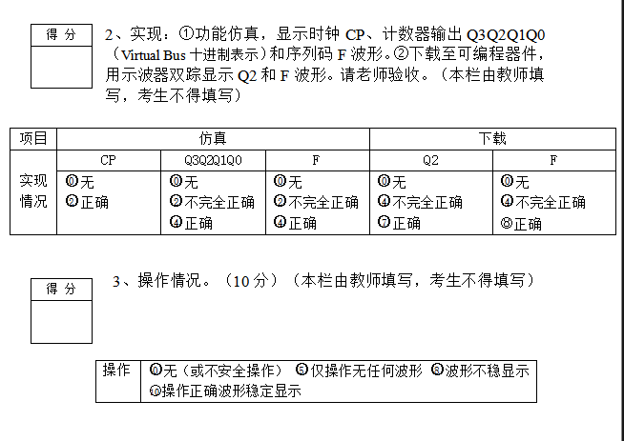
仿真波形名称要和试卷上要求名称吻合。虚拟总线符合试卷要求，用两条垂直线标注周期T。
示波器显示波形要稳定，如调不稳可以应急使用stop，但要保证序列信号正确

Slide 4
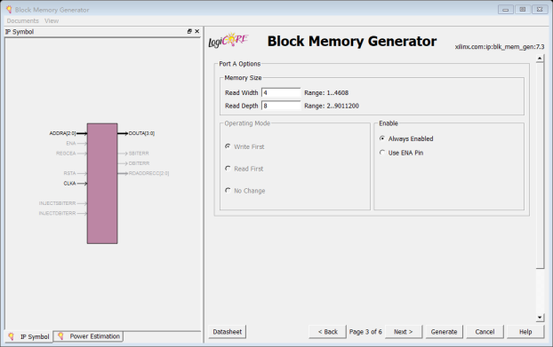
操作题
存储器：
1、两路序列信号产生F1=101001，F2=110000；（模6计数器）
2、存储器实现两位加法计数器
memory_initialization_radix=2;
memory_initialization_vector=
00,
01,
01,
10,
01,
10,
10,
11;
输入 |  |  | 输出
C_{i-1} | A | B | S | C_{i}
0 | 0 | 0 | 0 | 0
0 | 0 | 1 | 1 | 0
0 | 1 | 0 | 1 | 0
0 | 1 | 1 | 0 | 1
1 | 0 | 0 | 1 | 0
1 | 0 | 1 | 0 | 1
1 | 1 | 0 | 0 | 1
1 | 1 | 1 | 1 | 1
Read width对应序列的个数2
Read depth对应序列的长度8
dout[0]
本位和S

Slide 5
IP核存储器
IP核计数器
在此选择单口ROM（Single Port ROM）
Read width对应序列的个数
Read depth对应序列的长度

Slide 6
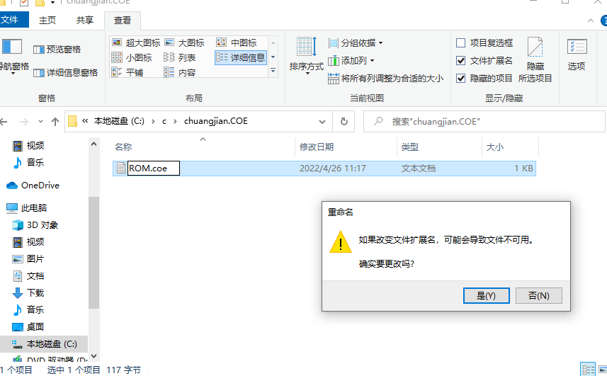
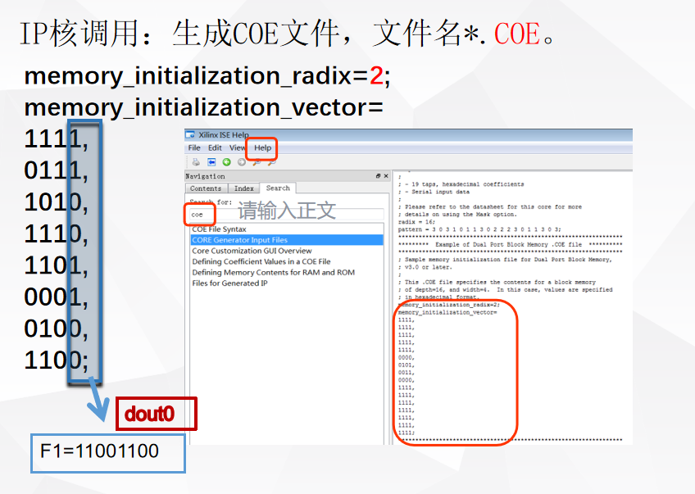

Slide 7
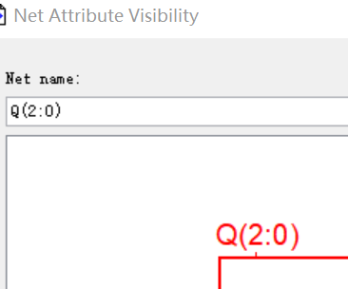
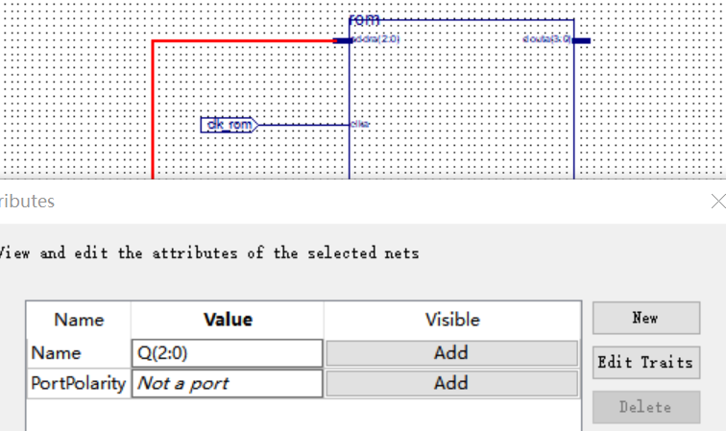
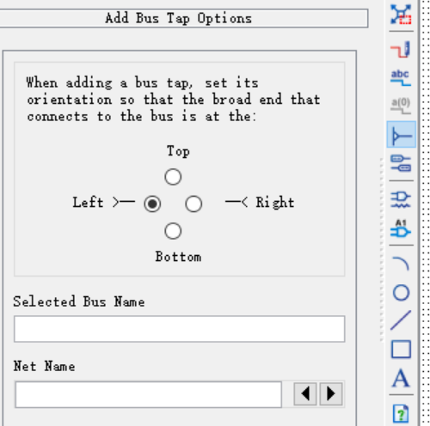
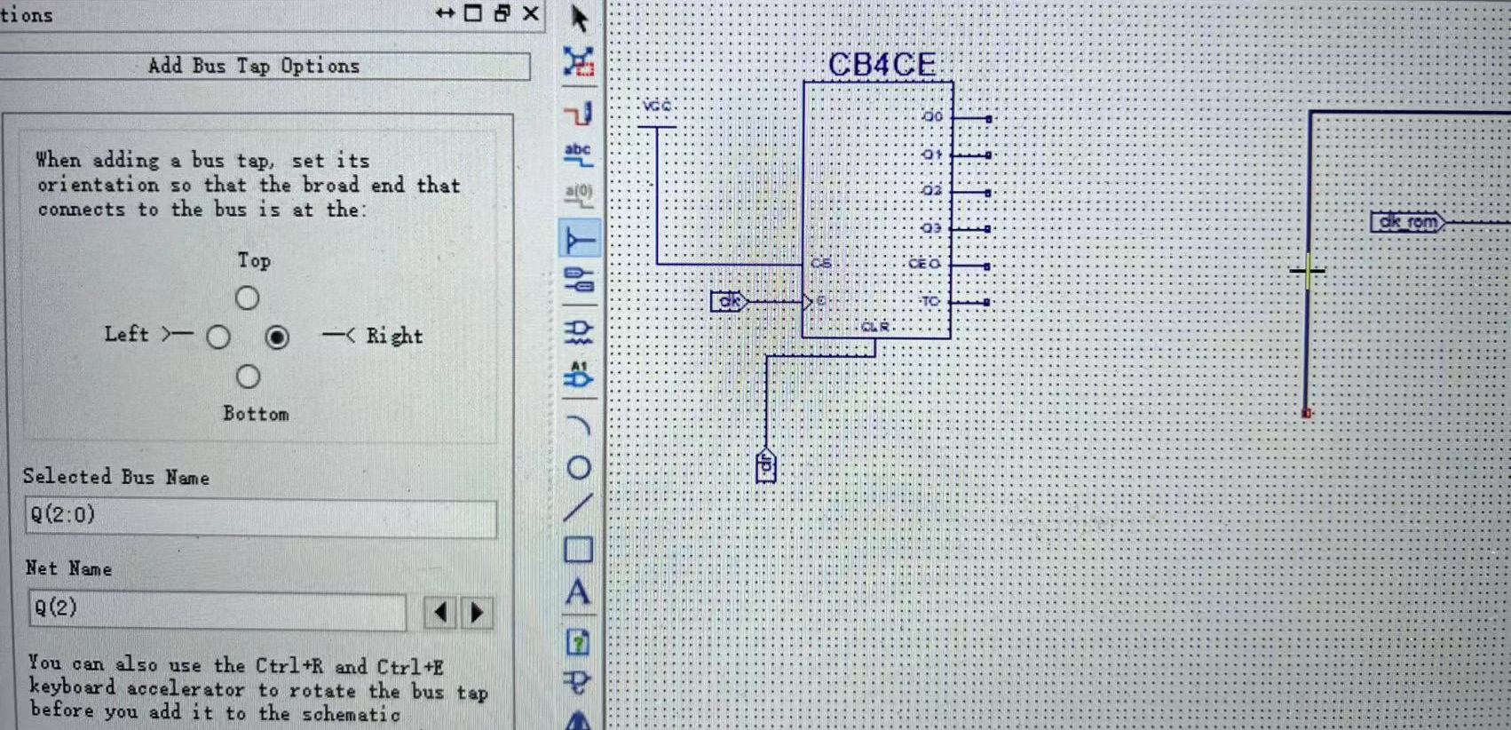
1、双击红色总线，Name改名字 Visible ADD显示
2，在改过名字的总线上增加支线
需要多练习找准位置！！!
支线方向可以选择

Slide 8
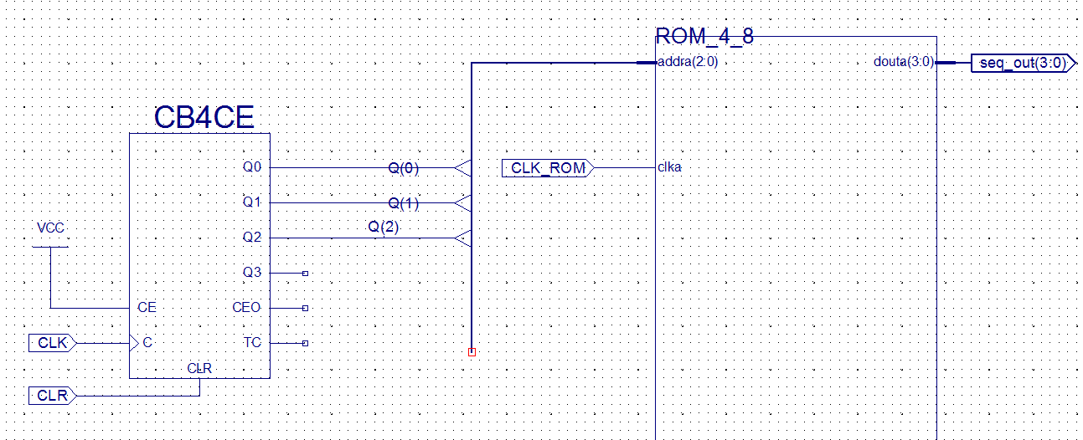

Slide 9
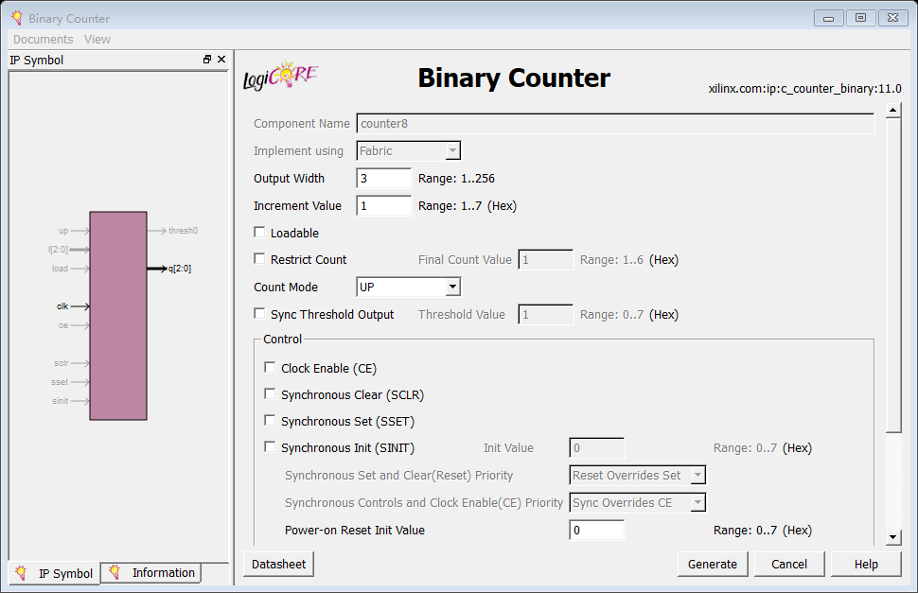
计数器模值
每次增加值
结束计数值

Slide 10
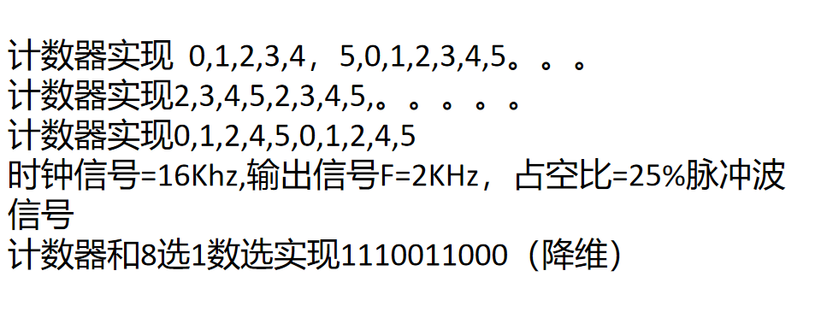
计数器：
同步预置数方法：1、置零法，2、最大数法，3、最小数法
反馈函数表达式L=？ 置数端口信息D3D2D1D30=？
几种特殊计数器
如：

Slide 11
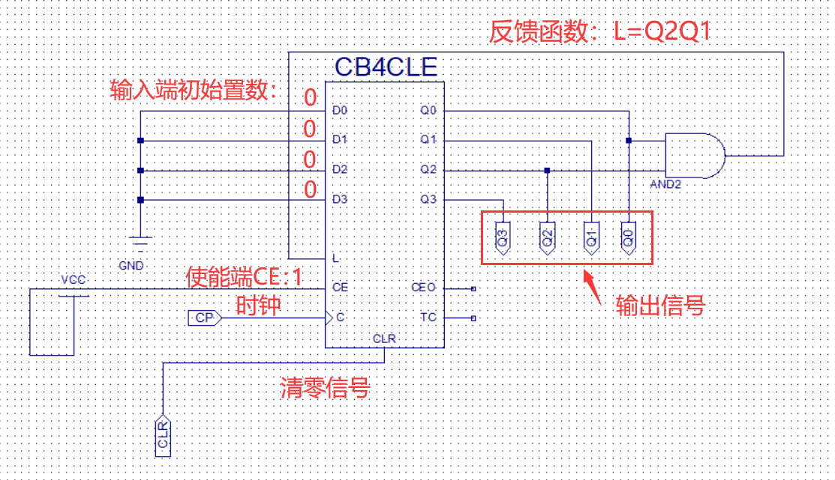
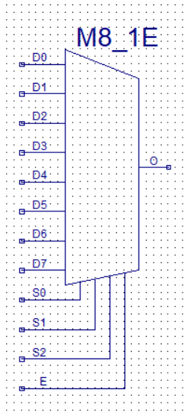
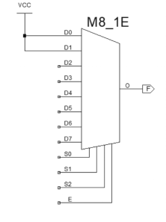
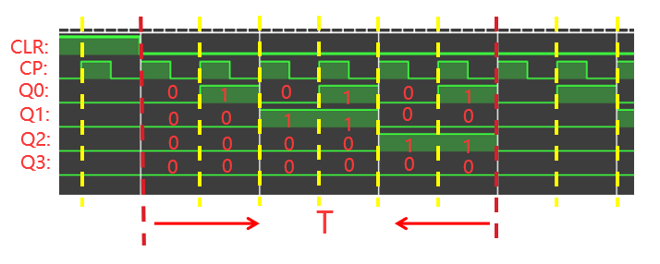
置数可以是1,2,3.。。。
Q3 | Q2 | Q1 | Q0
0 | 0 | 1 | 0
0 | 0 | 1 | 1
0 | 1 | 0 | 0
同步清零信号和异步清零信号在波形图上的反映，计数器输出波形的正确记录（黑板演示），关注置数端口的波形

Slide 12
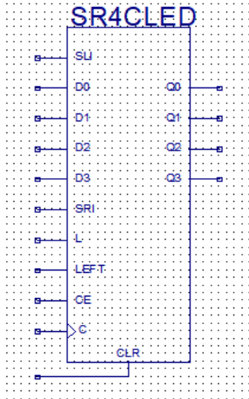
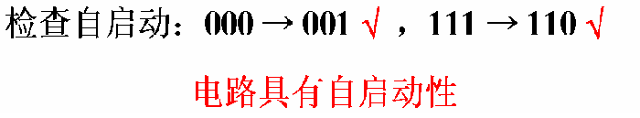
操作题：
移位寄存器+数选
移位寄存器+门电路
选择正确的器件
1、注意移位方向
2、状态转移表
3、偏离态自启动检查
不正确处理会导致无输出波形
4、电路图手绘标注输出端口
如发现有重复状态增加一位
如：LEFT接低电平时，数据端口SRI，数据移存SRI->Q3->Q2->Q1->Q0。
Q1 | Q2 | Q3 | SRI
1 | 0 | 1 | 0
0 | 1 | 0 | 0
1 | 0 | 0 | 1
0 | 0 | 1 | 1
0 | 1 | 1 | 0
1 | 1 | 0 | 1
M8_1E:
S0 = Q3,S1=Q2,S2=Q1
D0 =?
D1=?
D2=?
……

Slide 13
数据选择器，译码器，比较器、优先比较器等组合逻辑器件的描述（包含用assign语句门电路描述方法能看懂可以写出真值表）
module decode_38(Din,Dout ); input[2:0] Din; output reg[7:0] Dout; always@ (Din) begin case(Din) 3'b000: Dout <= 8'b11111110; 3'b001: Dout <= 8'b11111101; 3'b010: Dout <= 8'b11111011; 3'b011: Dout <= 8'b11110111; 3'b100: Dout <= 8'b11101111; 3'b101: Dout <= 8'b11011111; 3'b110: Dout <= 8'b10111111; 3'b111: Dout <= 8'b01111111; default:Dout <= 8'b00000000; endcase end endmodule
1、输入输出端口的定义
2、信号位宽的表示方法：【7:0】
3、非阻塞赋值<= ,变量类型reg
4、 always@（）电平敏感列表包含所有输入信号（含使能端口）
5、case语句(完整case语句)
case
default:
endcase
6、 if语句(完整if语句)
if
else if
else
数据的表示方法：3'b000和 input[2:0] Din要匹配

Slide 14
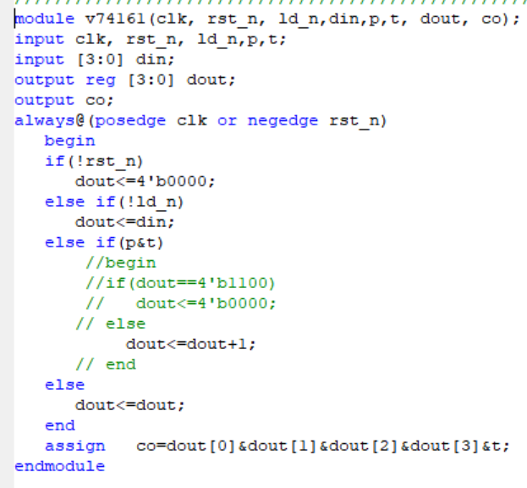
时序电路新增内容：
1、always@（posedge clk）边沿敏感列表
异步信号需要放在和clk一样的位置
如果是1正常计数，0清零操作（如rest_n），则需要negedge rst_n
如果清零信号0正常计数，1清零,则需要posedge rst
2、同步置数（ld_n），该信号不出现在敏感列表
3、设置模M计数器
4、assign co=dout[0]&~dout[1]&~dout[2]&dout[3];(1001产生进位信号（模10计数器）)

Slide 15
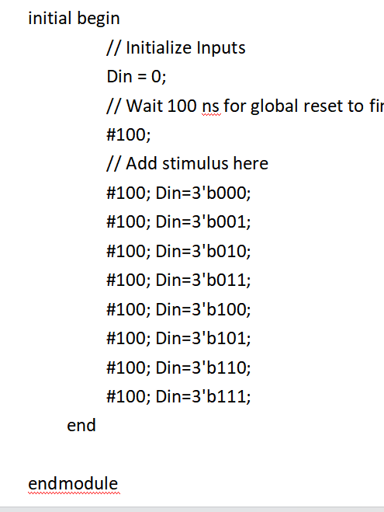
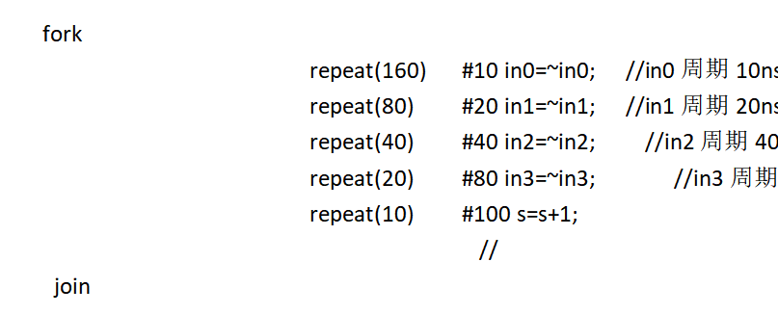
从0时刻开始，累加计算，单位在文件开始 timescale后面查找
时序电路clk写法
always #10 clk=~clk; 周期为20ns

Slide 16
数字电路
数码管显示数字和数选数据端口关系
CD4511 超9不显示

Slide 17
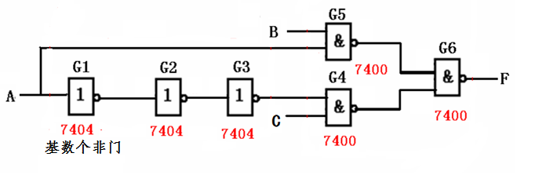
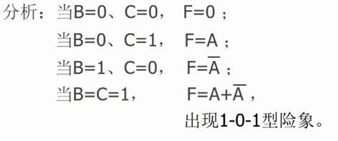

数字电路
险象的判断及险象的类型和消除方式
F=A+A非 1-0-1型
F=A.A非 0-1-0型
什么情况下出现险项，险项的类型
消除方法：
滤波电路，增加冗余项（卡诺图），取样脉冲
BC A | 00 | 01 | 11 | 10
0 |  |  | 1 | 1
1 |  | 1 | 1
所示电路

Slide 18
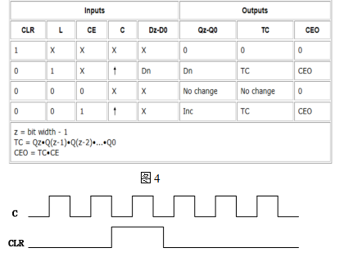
数字电路

Slide 19
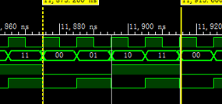
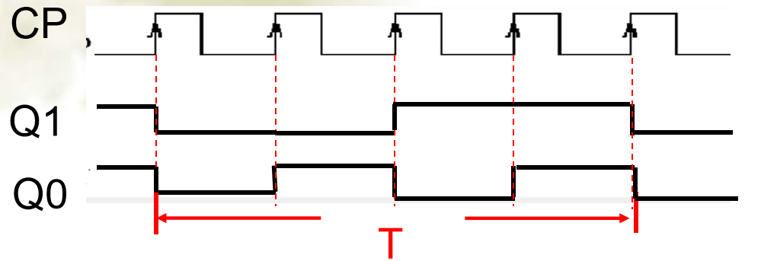
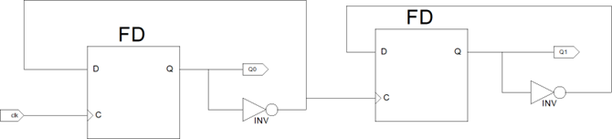

Slide 20
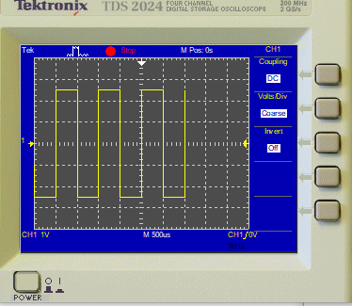
波形稳定显示：
均匀周期信号（边沿类型，触发信源）
不均匀周期信号(触发信源，脉宽设置)
F1=11100, 触发类型：边沿
F2=10101， 触发类型：脉宽
仪器仪表
1、右图是否满足TTL数字电路时钟信号：
（检查低电平0V，高电平5V）
解决办法：直流偏移量正确设置（5Vpp,2.5VDC）

Slide 21

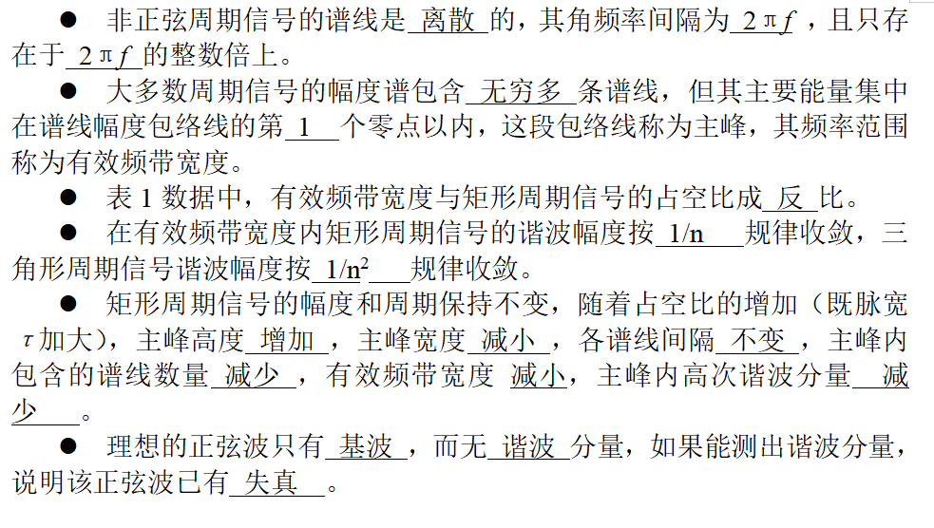
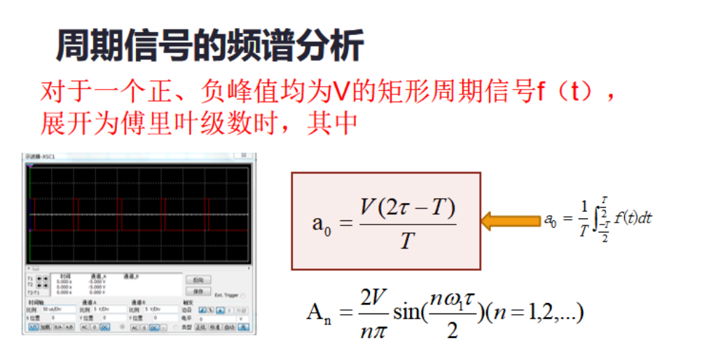
信号系统
连续时间系统模拟传输函数及标准形式
1、给定电路图
2、直接给H（s）表达式
基波在横坐标位置，基波大小
y=5sin(2000pit+45)+1V

Slide 22
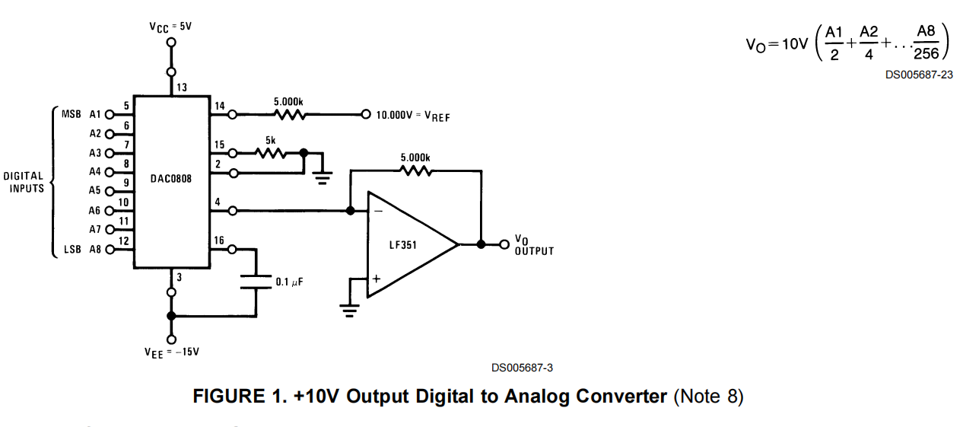
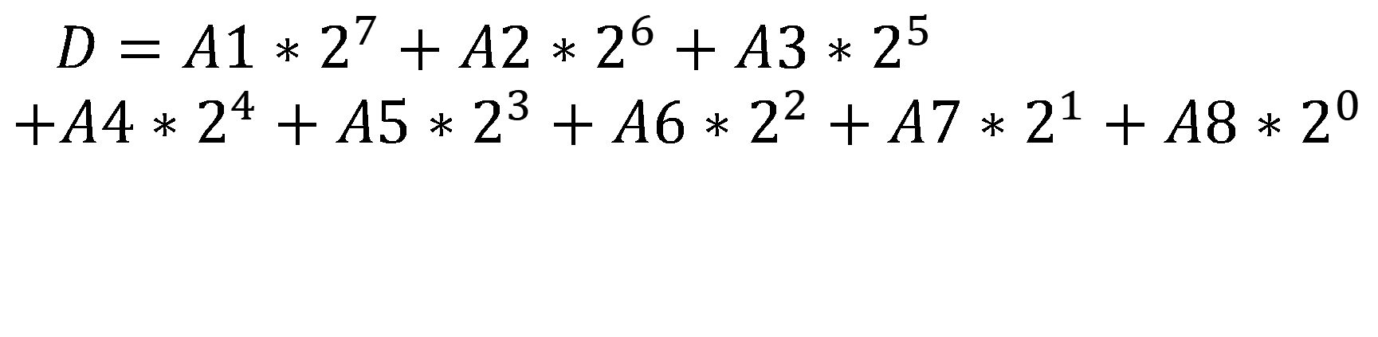
DAC
$$D=A1∗2^{7}+A2∗2^{6}+A3∗2^{5}$$
$$+A4∗2^{4}+A5∗2^{3}+A6∗2^{2}+A7∗2^{1}+A8∗2^{0}$$

Slide 23
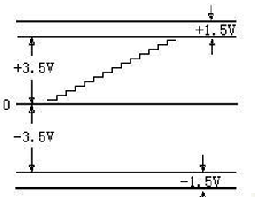
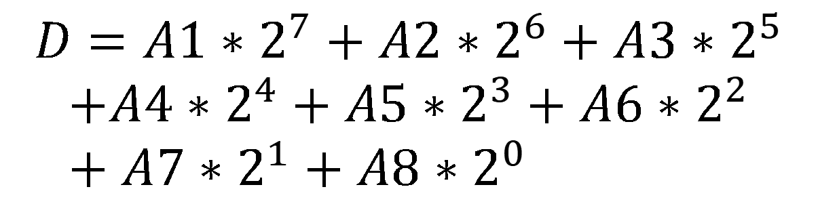
A1A2A3A4A5A6A7A8 | U0
0 0 0 0 0 0 0 0 | 0V
0 0 0 0 1 0 0 0 | 156.25mv
0 0 0 1 0 0 0 0 | 312.5mv
0 0 0 1 1 0 0 0 | 468.75mv
0 0 1 0 0 0 0 0 | 625mv
0 0 1 0 1 0 0 0 | 781.25mv
0 0 1 1 0 0 0 0 | 937.5mv
0 0 1 1 1 0 0 0 | 1.093V
0 1 0 0 0 0 0 0 0 1 0 0 1 0 0 0 0 1 0 1 0 0 0 0 0 1 0 1 1 0 0 0 0 1 1 0 0 0 0 0 0 1 1 0 1 0 0 0 0 1 1 1 0 0 0 0 0 1 1 1 1 0 0 0 | 1.24925V 1.4055V 1.56175V 1.718V 1.87425V 2.0305V 2.18675V 2.34V
$$D=A1∗2^{7}+A2∗2^{6}+A3∗2^{5}$$
$$+A4∗2^{4}+A5∗2^{3}+A6∗2^{2}+A7∗2^{1}+A8∗2^{0}$$
保证最高台阶对应电压在运算放大器动态范围之内（3.5V=5-1.5V）
算最大值：选择的端口按照1计算，不选的端口按照0计算

